Slide 1
Beth yw dyneiddiaeth?

Slide 2
Agwedd ddyneiddiol tuag at fywyd: crynodeb
Mae dyneiddwyr yn credu bod y byd yn lle naturiol a bod gwyddoniaeth yn rhoi’r ffordd orau i ni ei ddeall (nid yw dyneiddwyr yn credu mewn duw)
Mae dyneiddwyr yn credu y dylem ni fod yn rhydd i wneud y gorau o’r un bywyd sydd gennym, gan geisio hapusrwydd a chefnogi eraill i wneud yr un peth
Mae dyneiddwyr yn credu y dylem ni ddefnyddio empathi ac ystyried effaith ein gweithredoedd ar bobl eraill ac anifeiliaid

Slide 3
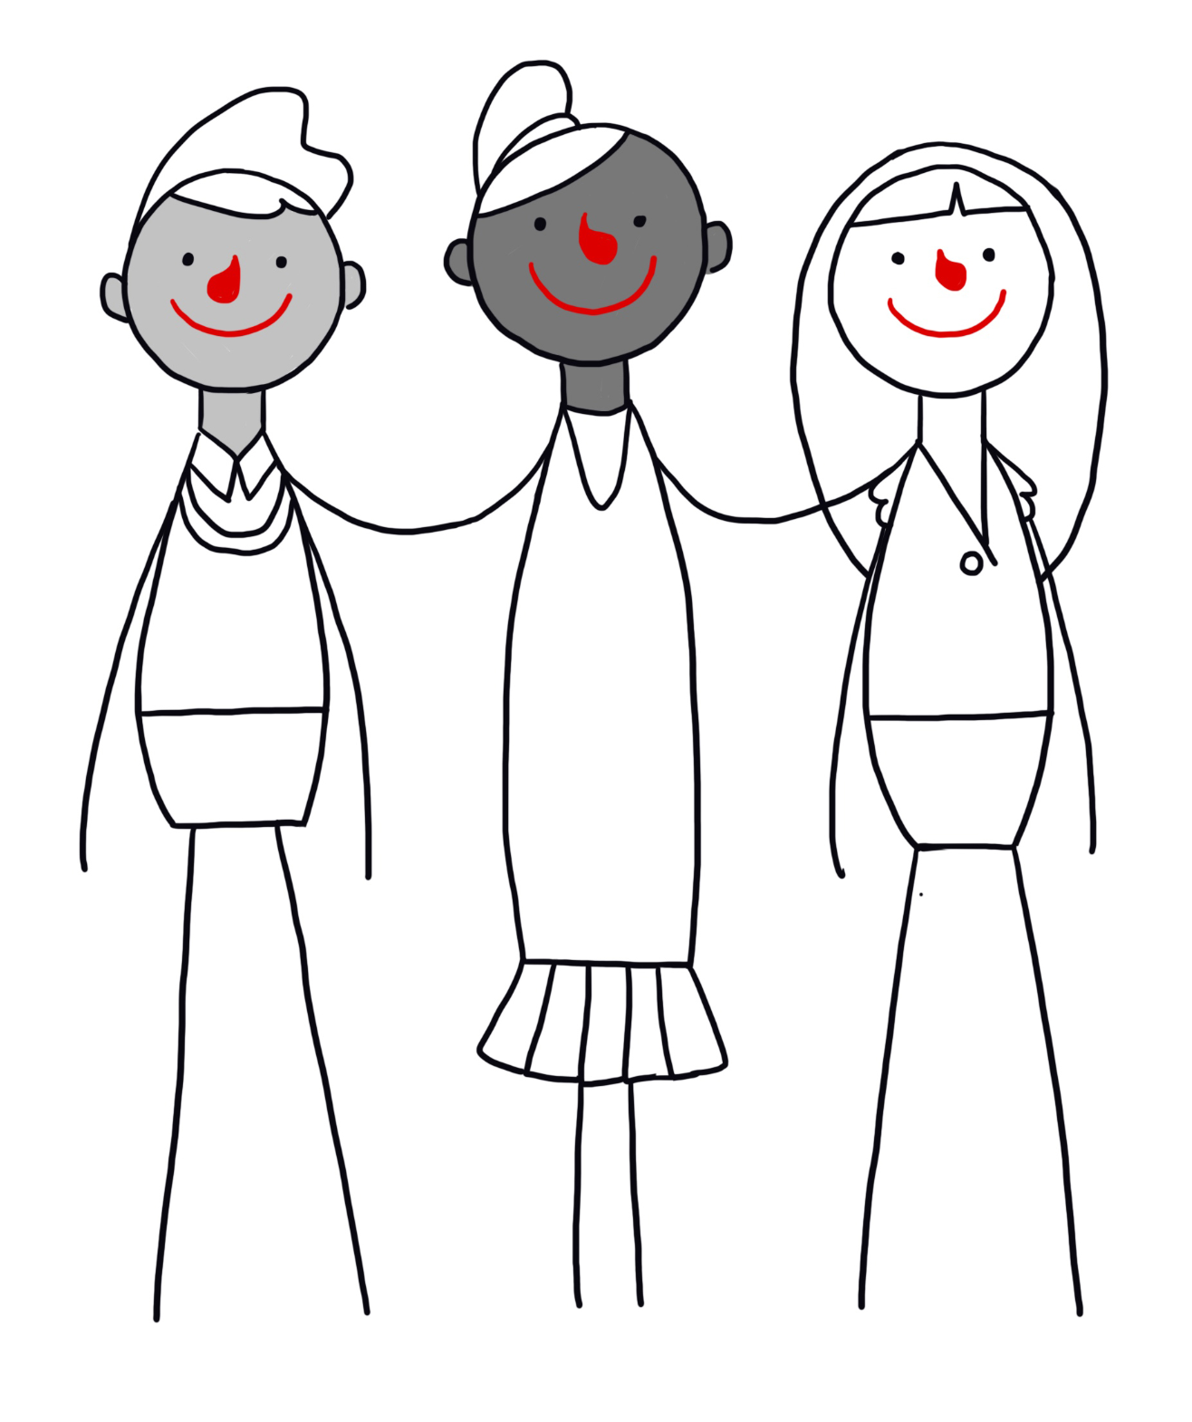
Dyneiddiaeth
Mae dyneiddiaeth yn fyd-olwg digrefydd neu ffordd o fyw ddigrefydd.
Mae dyneiddwyr yn credu ei bod hi’n bosibl byw bywyd da, hapus ac ystyrlon heb fod angen crefydd.

Slide 4
Dyneiddiaeth
Nid yw dyneiddiaeth yn grefydd
Nid yw dyneiddwyr yn credu mewn duw
Nid oes ganddyn nhw lyfr sanctaidd
Nid oes ganddyn nhw fannau addoli fel eglwysi neu fosgau

Slide 5
Dyneiddiaeth
‘Mae pobl ddi-grefydd â rhagolwg dyneiddiol ar fywyd wedi bodoli ers dechrau dyniolaeth: wedi’i lywio gan dystiolaeth, wedi’i ysbrydoli gan empathi, ac yn llawn gobaith a rhyfeddod at y byd o’n cwmpas.’
Andrew Copson, Prif Weithredwr, Dyneiddwyr y DU

Slide 6
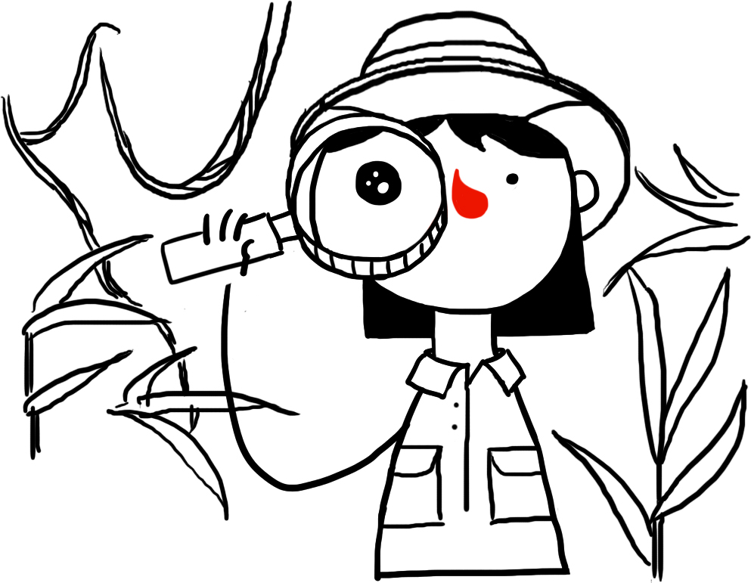
Dyneiddiaeth
Tri pheth y mae dyneiddwyr yn eu credu
Mae'r byd yn lle naturiol – dylem ni ofyn cwestiynau a chwilio am dystiolaeth i'n helpu i'w ddeall
Dylem ni i gyd fod yn rhydd i ddod o hyd i'r hyn sy'n ein gwneud yn hapus.
Dylem ni fod yn garedig wrth bobl eraill, anifeiliaid a'r blaned.

Slide 7
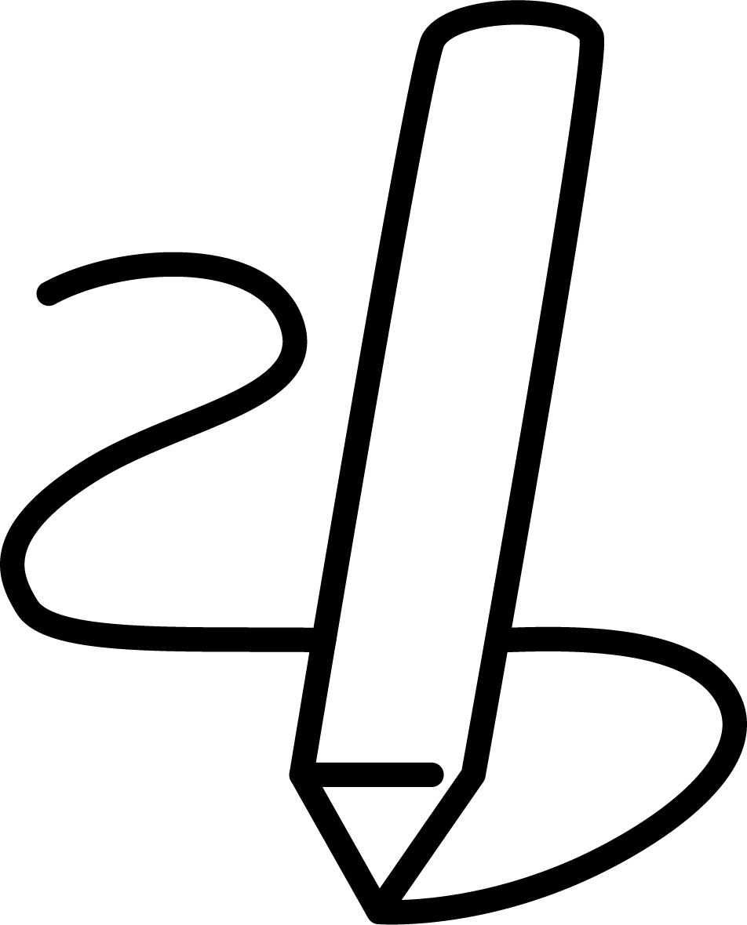
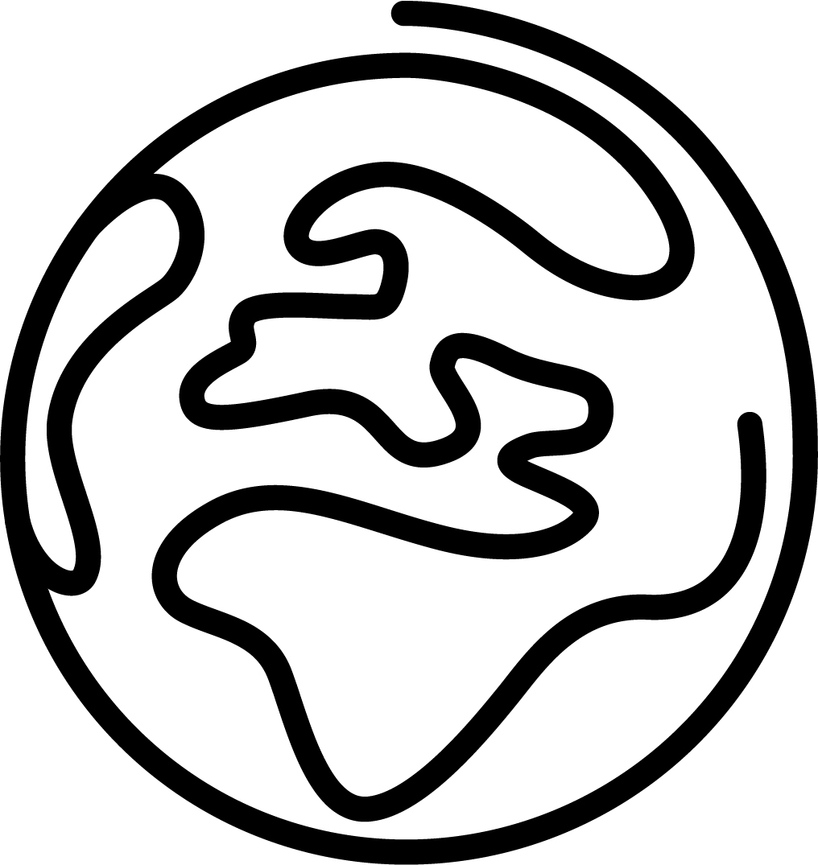
Pum nodwedd o agwedd ddyneiddiol tuag at fywyd
Natur a photensial dynol
Defnyddio gwyddoniaeth i ddeall y byd naturiol (dim cred mewn duw)
Un bywyd a'r rhyddid i ddod o hyd i hapusrwydd
Defnyddio empathi ac ystyried effaith ein gweithredoedd
Cyfrifoldeb dynol

Slide 8
Pum nodwedd o agwedd ddyneiddiol tuag at fywyd
1
Mae dyneiddwyr yn credu bod bodau dynol wedi esblygu’n naturiol. Mae gennym ni lawer o alluoedd ac, os byddwn ni’n eu defnyddio’n dda, mae gennym ni’r potensial i fyw bywydau da a hapus.

Slide 9
Pum nodwedd o agwedd ddyneiddiol tuag at fywyd
2
Mae dyneiddwyr yn credu bod y byd yn lle naturiol heb unrhyw ochr oruwchnaturiol (nid ydyn nhw’n credu mewn duw). Maen nhw’n credu bod gwyddoniaeth a chwilio am dystiolaeth yn rhoi’r ffordd orau i ni ateb ein cwestiynau am y byd.

Slide 10
Pum nodwedd o agwedd ddyneiddiol tuag at fywyd
3
Mae dyneiddwyr yn credu mai dyma’r unig fywyd sydd gennym ni ac felly mae angen i ni wneud y gorau ohono. Maen nhw’n credu y dylem ni fod yn rhydd i benderfynu sut yr ydym ni’n byw (ar yr amod nad ydym ni’n achosi niwed i eraill), gan geisio hapusrwydd a chefnogi eraill i wneud yr un peth.

Slide 11
Pum nodwedd o agwedd ddyneiddiol tuag at fywyd
4
Mae dyneiddwyr yn credu y dylem ni ddefnyddio empathi a cheisio trin pobl eraill yn garedig ac yn deg. Dylem ni ystyried canlyniadau ein gweithredoedd a’r effaith debygol ar bobl ac anifeiliaid eraill.

Slide 12
Pum nodwedd o agwedd ddyneiddiol tuag at fywyd
5
Mae dyneiddwyr yn credu mai bodau dynol yn unig sy’n gyfrifol am wneud y byd yn lle gwell. Mae llawer yn ymgyrchu dros gydraddoldeb a hawliau dynol. Maen nhw’n dathlu’r cynnydd yr ydym ni wedi’i wneud, ond yn cydnabod y gwaith sy’n dal i’w wneud.

Slide 13
Pum nodwedd o agwedd ddyneiddiol tuag at fywyd
1) Mae dyneiddwyr yn credu bod bodau dynol wedi esblygu’n naturiol. Mae gennym ni lawer o alluoedd ac, os byddwn ni’n eu defnyddio’n dda, mae gennym ni’r potensial i fyw bywydau da a hapus
2) Mae dyneiddwyr yn credu bod y byd yn lle naturiol heb unrhyw ochr oruwchnaturiol (nid ydyn nhw’n credu mewn duw). Maen nhw’n credu bod gwyddoniaeth a chwilio am dystiolaeth yn rhoi’r ffordd orau i ni ateb ein cwestiynau am y byd.
3) Mae dyneiddwyr yn credu mai dyma’r unig fywyd sydd gennym ni ac felly mae angen i ni wneud y gorau ohono. Maen nhw’n credu y dylem ni fod yn rhydd i benderfynu sut yr ydym ni’n byw (ar yr amod nad ydym ni’n achosi niwed i eraill), gan geisio hapusrwydd a chefnogi eraill i wneud yr un peth.
4) Mae dyneiddwyr yn credu y dylem ni ddefnyddio empathi a cheisio trin pobl eraill yn garedig ac yn deg. Dylem ni ystyried canlyniadau ein gweithredoedd a’r effaith debygol ar bobl ac anifeiliaid eraill.
5) Mae dyneiddwyr yn credu mai bodau dynol yn unig sy’n gyfrifol am wneud y byd yn lle gwell. Mae llawer yn ymgyrchu dros gydraddoldeb a hawliau dynol. Maen nhw’n dathlu’r cynnydd yr ydym ni wedi’i wneud, ond yn cydnabod y gwaith sy’n dal i’w wneud.

Slide 14
Anffyddiaeth ac agnostigiaeth
‘Anffyddiwr’ = rhywun nad yw’n credu mewn dyw
‘Agnostig’ = rhywun sy’n derbyn na allwn wybod a oes duw yn bodoli neu beidio

Slide 15
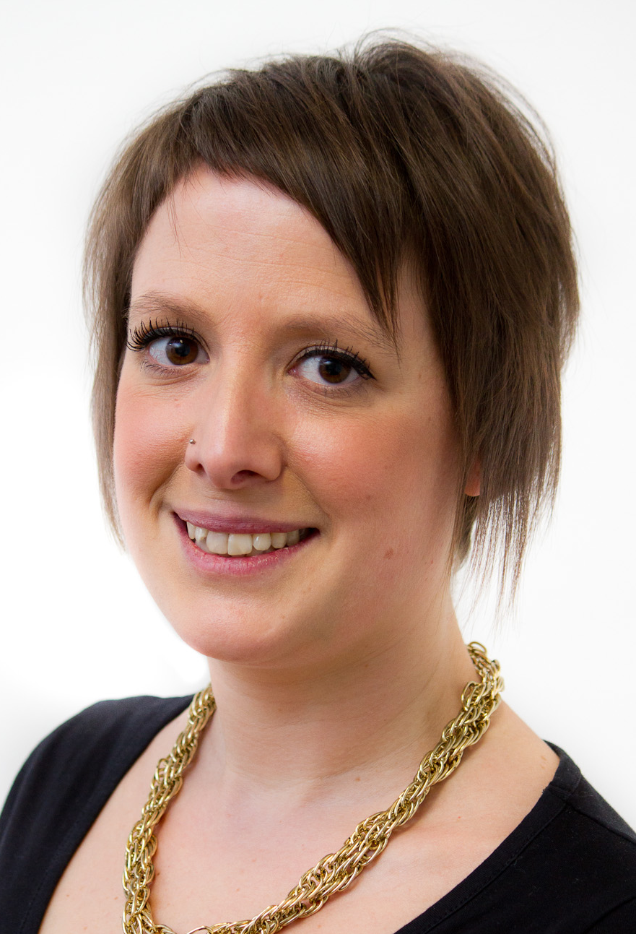
Mwy nag anffyddiaeth
‘I mi, mae dyneiddiaeth yn fath o anffyddiaeth a mwy.’
Naomi Phillips, dyneiddiwr
‘I mi mae dyneiddiaeth i mi wastad wedi bod yn bositif. Nid ydym yn diffinio ein hunain yn ôl yr hyn nad ydym yn ei gredu, sef yr hyn yr oeddwn i bob amser wedi'i wneud cyn darganfod dyneiddiaeth.’
Ste Richardsson, dyneiddiwr

Slide 16
Y Bod Dynol Hapus
Dathlu bod yn ddynol
Dathlu beth all bodau dynol ei wneud
Dathlu ein bod yn gallu bod yn hapus

Slide 17
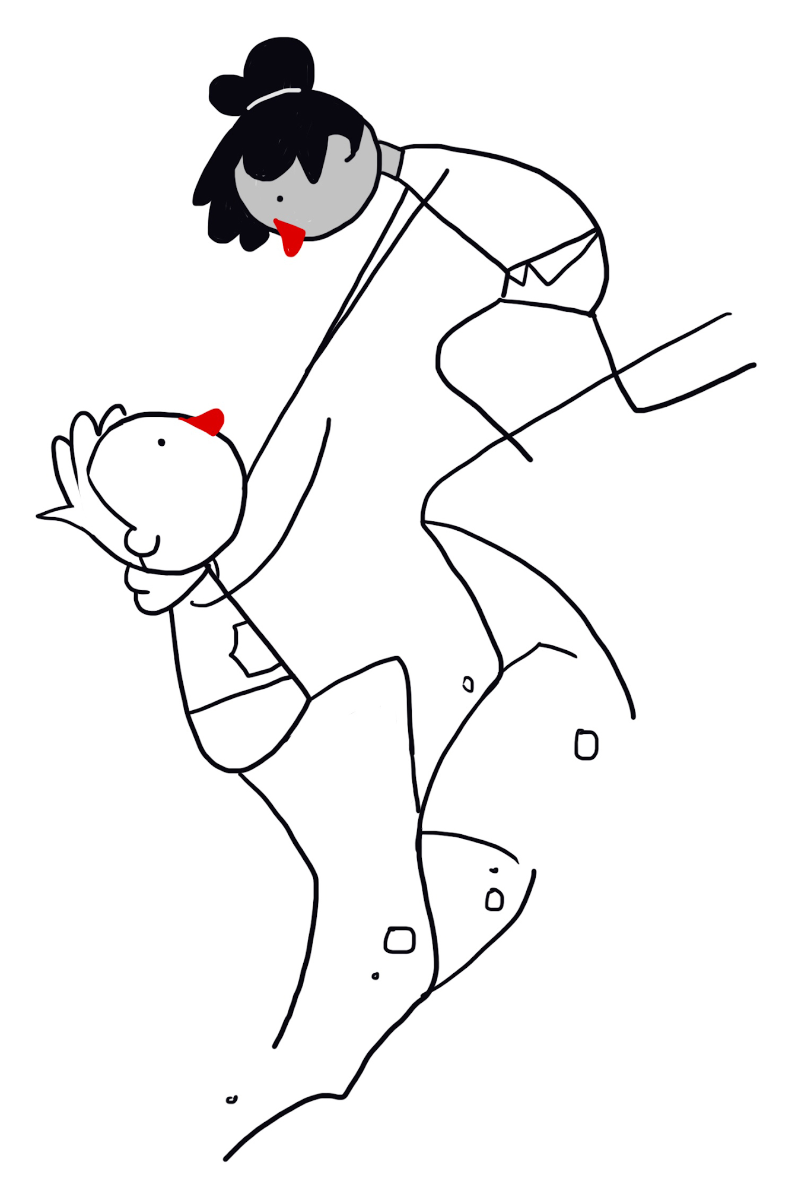
Y Rheol Aur
‘Dylech drin pobl eraill fel y byddech chi eisiau cael eich trin yn eu sefyllfa nhw.’
‘Peidiwch â thrin eraill mewn ffordd na fyddech chi’n hoffi cael eich trin eich hun.’

Slide 18
Arwyddair dyneiddiol
Meddyliwch dros eich hun, gweithredwch dros bawb

Slide 19
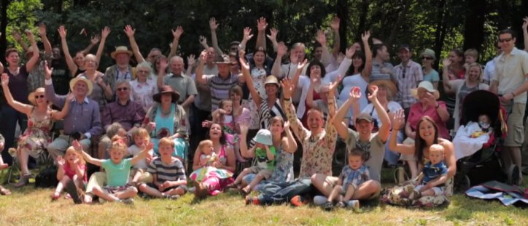
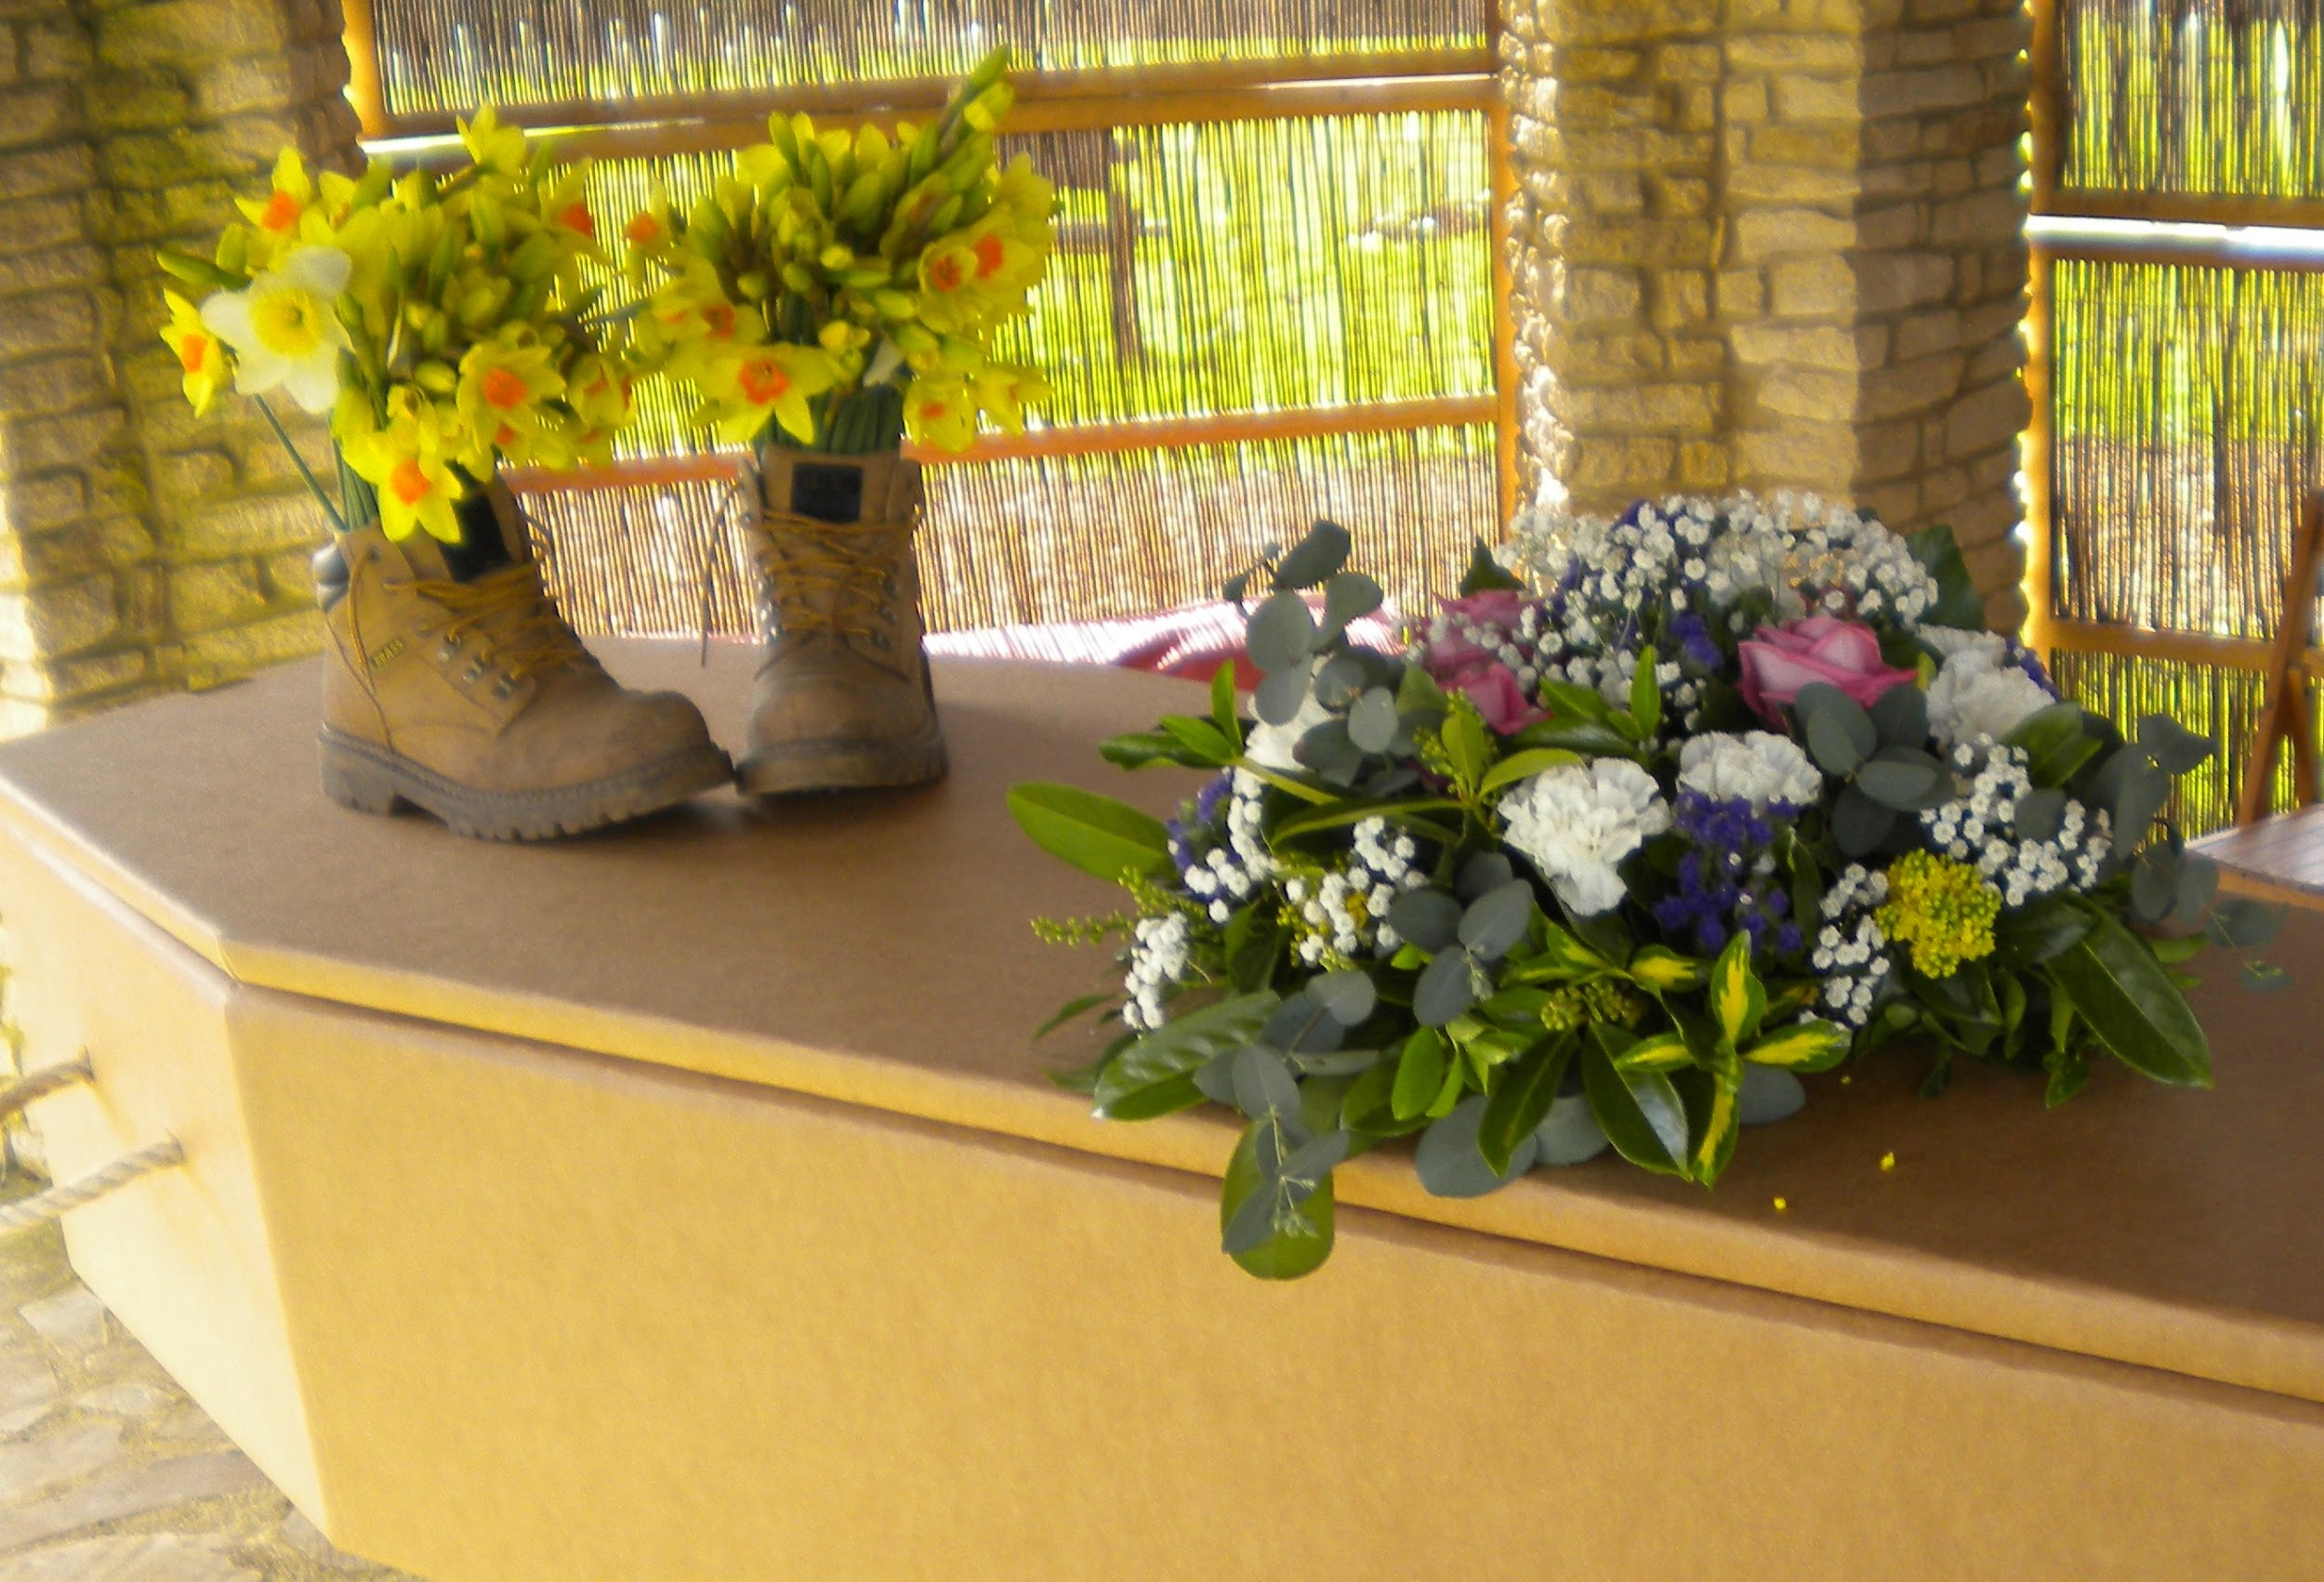
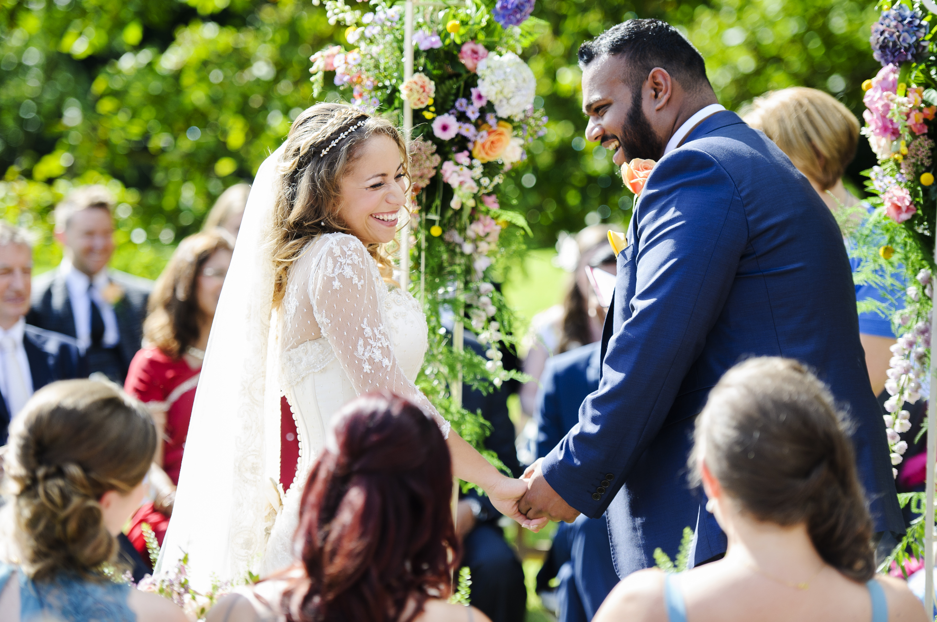
Seremonïau dyneiddiol

Slide 20
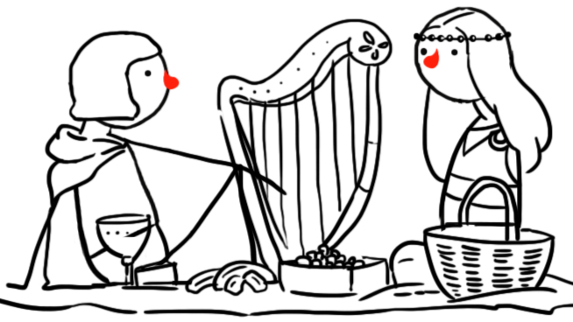
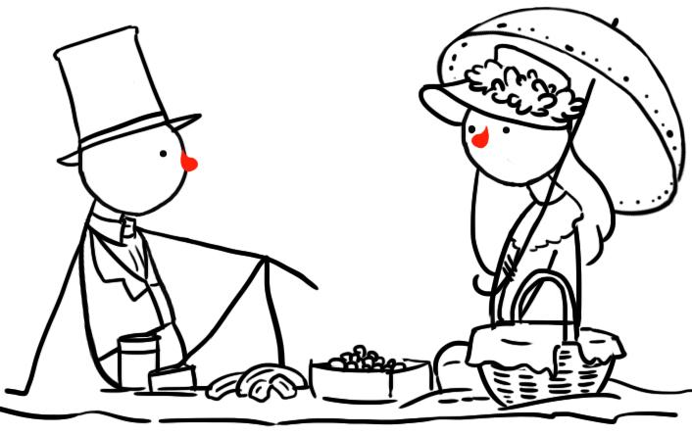
Hanes dyneiddiaeth
Mae modd dod o hyd i syniadau dyneiddiol dros 2,000 o flynyddoedd yn ôl yn yr hen India, Tsieina, a Gwlad Groeg.
Daeth syniadau dyneiddiol yn fwyfwy poblogaidd yn ystod cyfnod o’r enw Yr Ymoleuo yn y 18fed ganrif.
Heddiw mae miliynau o ddyneiddwyr ledled y byd.

Slide 21
Faint o bobl ddigrefydd sydd?
Mae 52% (dros hanner) poblogaeth y DU yn ddigrefydd
52% Digrefydd
12% Anglicanaidd
7% Catholig
19% Cristion Arall
9% Arall
Arolwg Agweddau Cymdeithasol Prydain (2018)

Slide 22
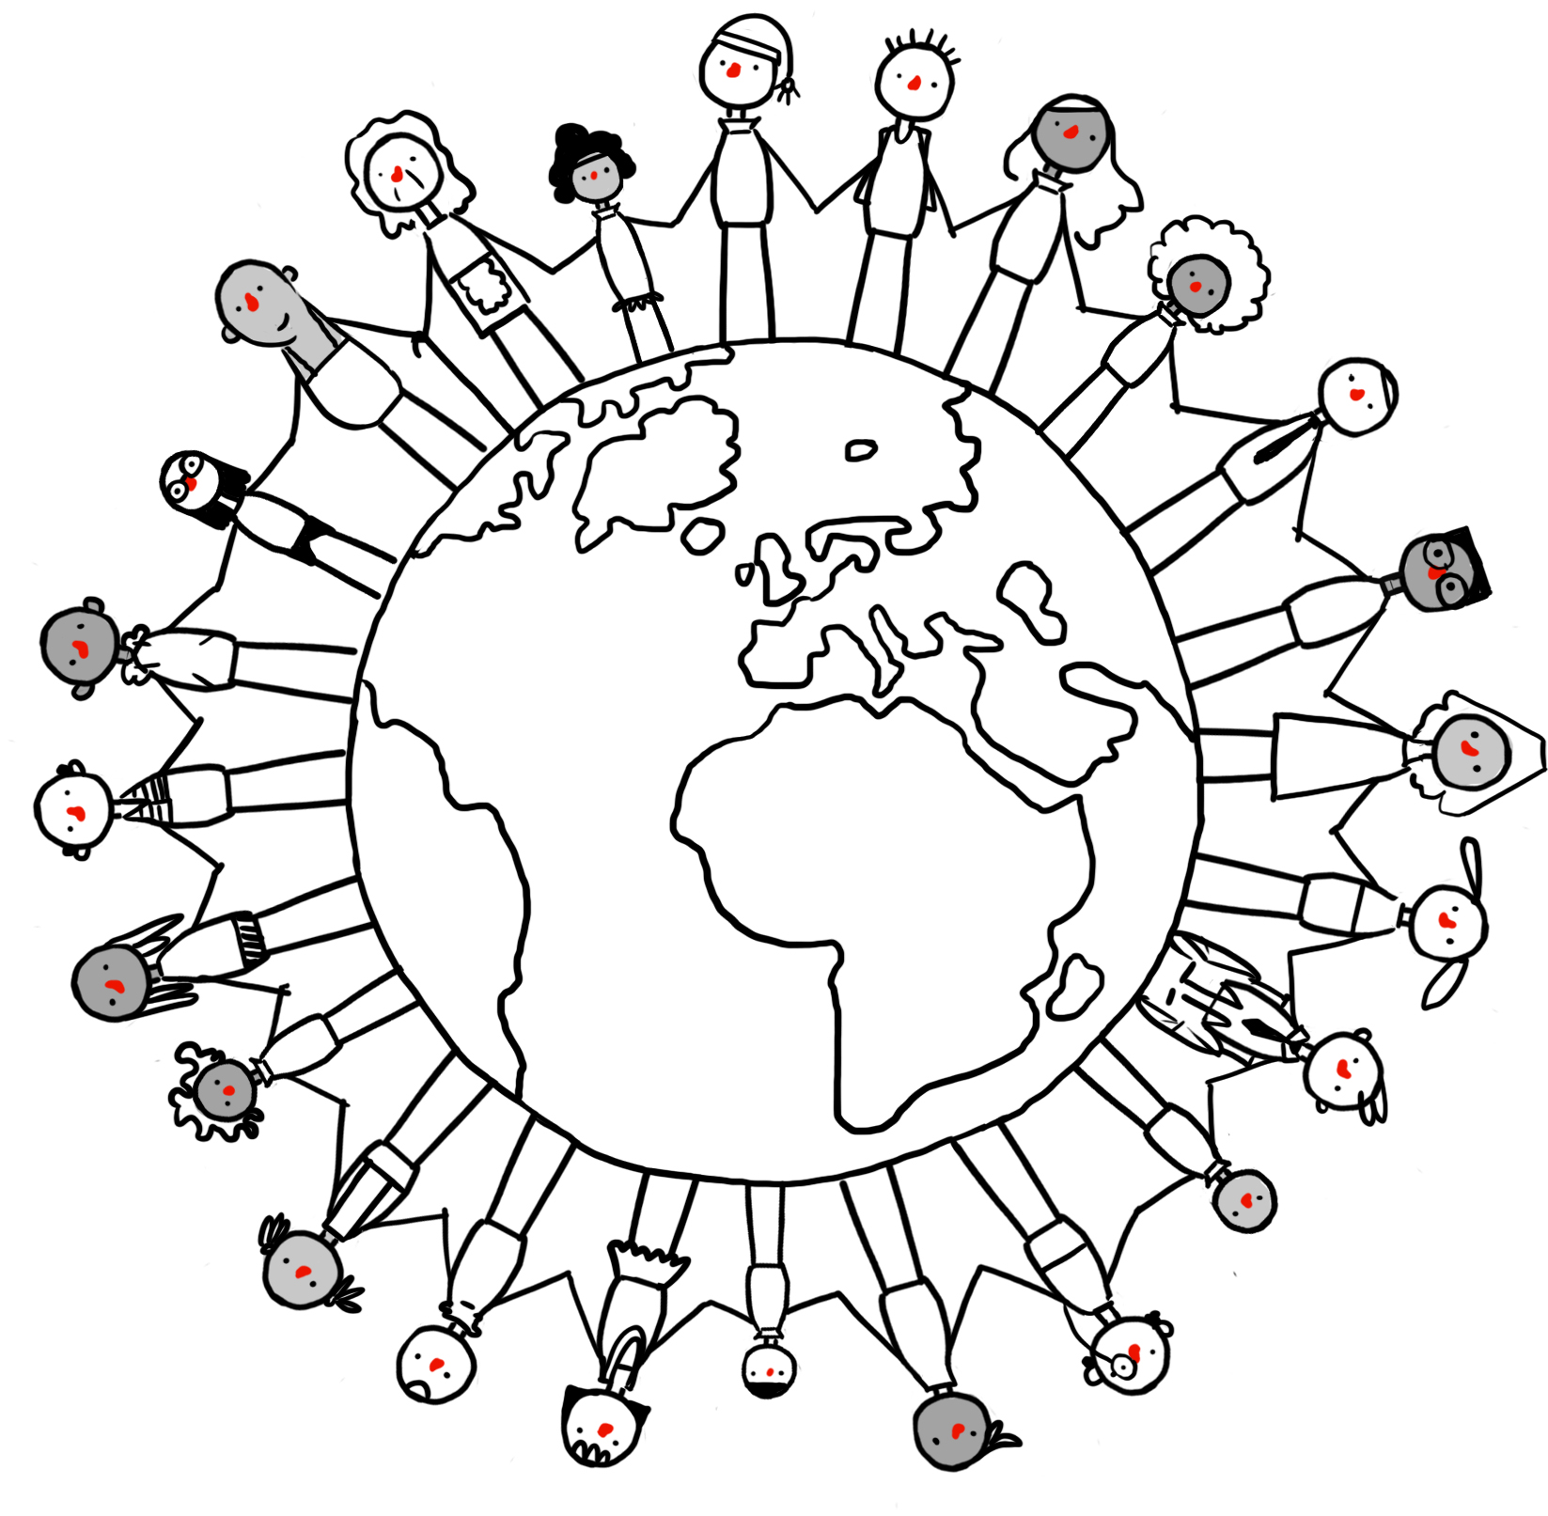
Faint o ddyneiddwyr sydd?
Mae miliynau o bobl yn y DU a ledled y byd yn rhannu credoau dyneiddiol.
Mae tua 5% o bobl yn y DU (un o bob 20) yn defnyddio'r label 'dyneiddiwr' i ddisgrifio eu hunain
Mae llawer mwy yn rhannu credoau a gwerthoedd dyneiddiaeth
Mae dyneiddwyr a sefydliadau dyneiddiol i’w gweld ledled y byd – yn Ewrop, Affrica, Asia, ac America.

Slide 23
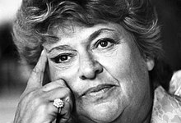
Darganfod dyneiddiaeth
‘Roeddwn i'n ddyneiddiwr heb wybod hynny am flynyddoedd lawer cyn i mi ddod o hyd i Gymdeithas Dyneiddwyr Prydain – pan wnes i, roedd fel dod o hyd i fath o gartref. Dyma bobl ag amrywiaeth o safbwyntiau a oedd yn cyd-fynd â fy safbwyntiau fy hun.’
Claire Rayner, cyn-Dirprwy Lywydd Humanists UK

Slide 24
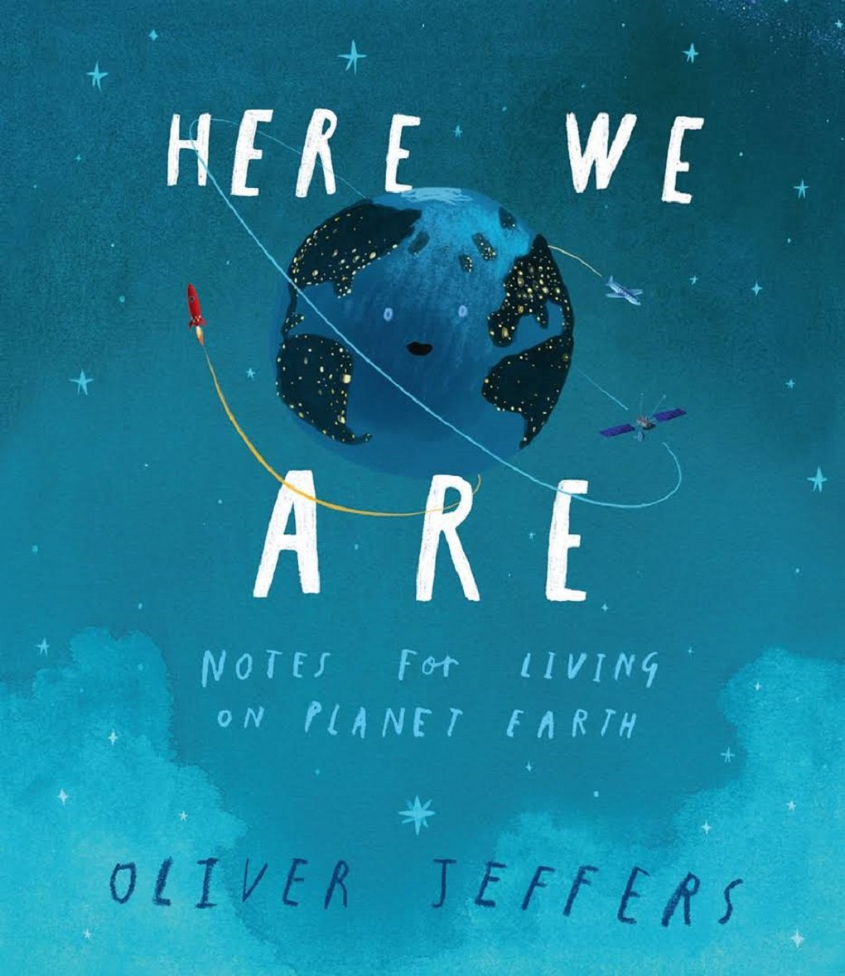
Here We Are
Notes for living on planet Earth
gan Oliver Jeffers

Slide 25
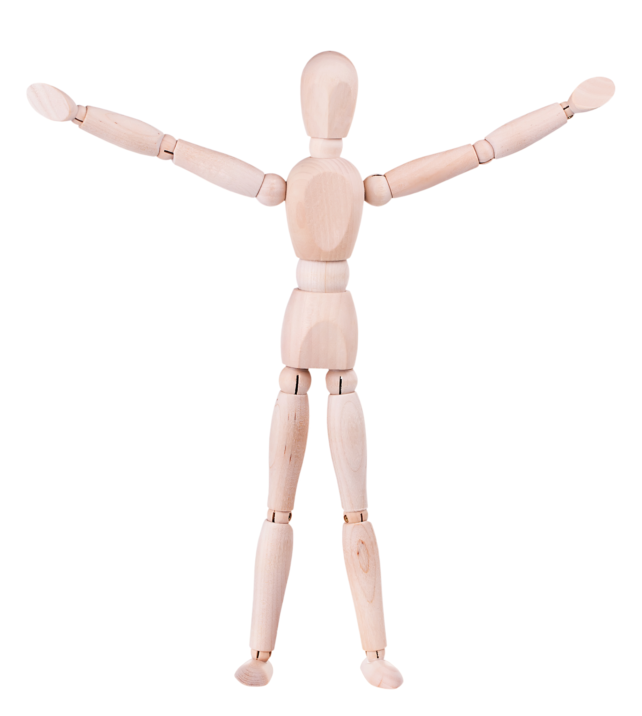
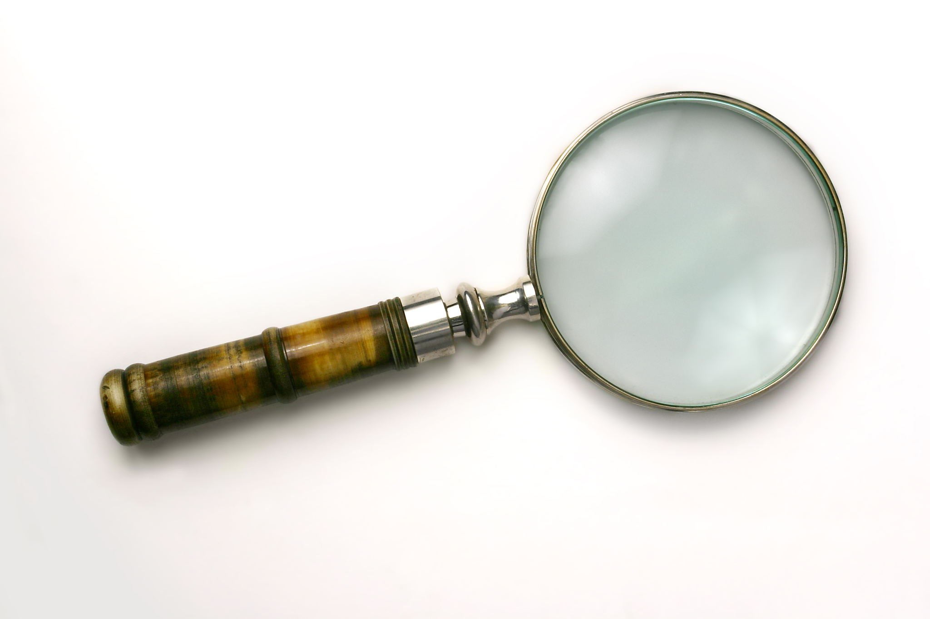
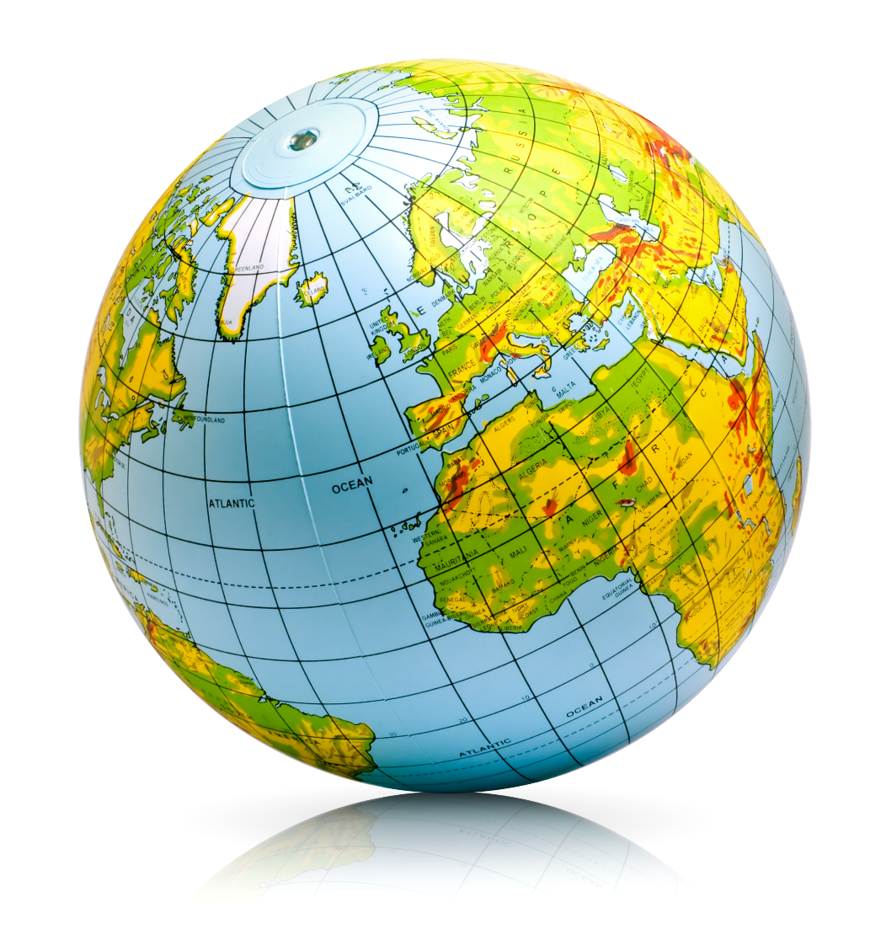
Sut y gallai pob gwrthrych gysylltu â dyneiddiaeth

Slide 26
Addurnwch Bod Dynol Hapus

Slide 27
Agwedd ddyneiddiol tuag at fywyd: crynodeb
Mae dyneiddwyr yn credu bod y byd yn lle naturiol a bod gwyddoniaeth yn rhoi’r ffordd orau i ni ei ddeall (nid yw dyneiddwyr yn credu mewn duw)
Mae dyneiddwyr yn credu y dylem ni fod yn rhydd i wneud y gorau o’r un bywyd sydd gennym, gan geisio hapusrwydd a chefnogi eraill i wneud yr un peth
Mae dyneiddwyr yn credu y dylem ni ddefnyddio empathi ac ystyried effaith ein gweithredoedd ar bobl eraill ac anifeiliaid

